Slide 1


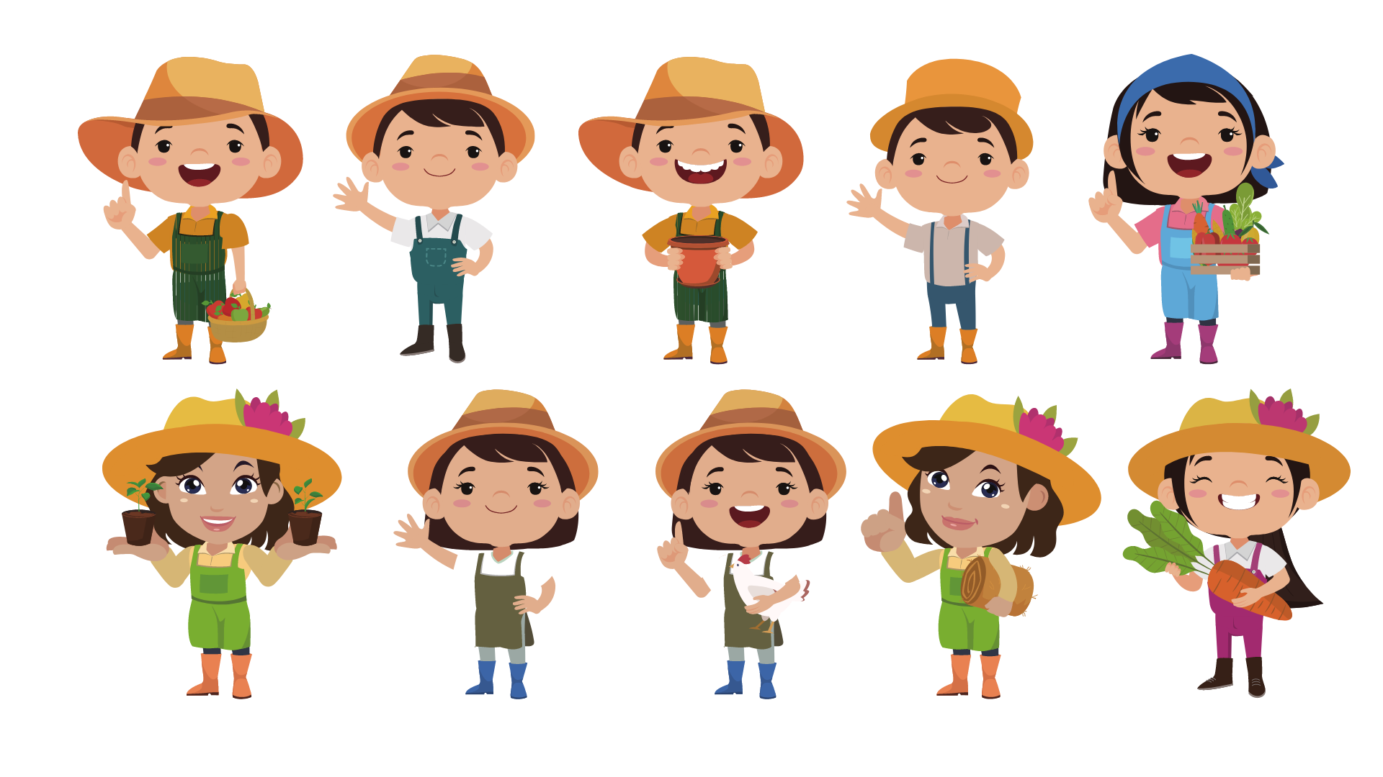

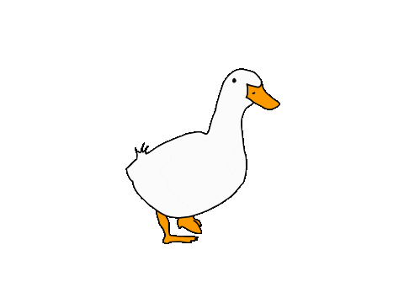


Slide 2

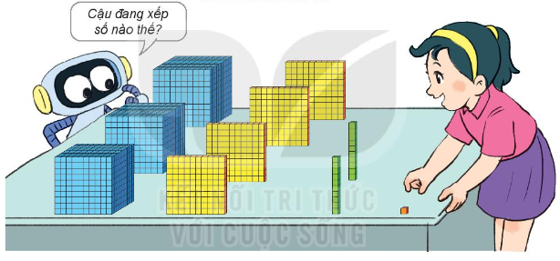
Số có bốn chữ số

Slide 3


Khối lập phương gồm 10 tấm ghép lại, mỗi tấm có 100 khối lập phương.

Slide 4
Mỗi khối lập phương lớn có 1 000 khối lập phương nhỏ, nhóm thứ nhất có 3 khối như thế hay có 3 000 khối lập phương nhỏ.

Slide 5
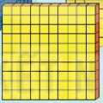
Mỗi tấm có 100 khối lập phương nhỏ, nhóm thứ hai có 4 tấm như thế hay có 400 khối lập phương nhỏ.

Slide 6
Nhóm thứ 3 có 2 thanh như thế hay có 20 khối lập phương nhỏ.

Slide 7
Nhóm thứ 4, có 1 khối lập phương nhỏ

Slide 8
Như vậy hình vẽ có 3000, 400, 20 và 1 khối lập phương nhỏ

Slide 9
Hàng nghìn | Hàng trăm | Hàng chục | Hàng đơn vị
100
1 000
100
1 000
100
10
1 000
100
10
1
3
4
2
1
Số gồm: 3 nghìn, 4 trăm, 2 chục và 1 đơn vị
Viết là: 3 421. Đọc là: Ba nghìn bốn trăm hai mươi mốt

Slide 10

Hoạt động

Slide 11
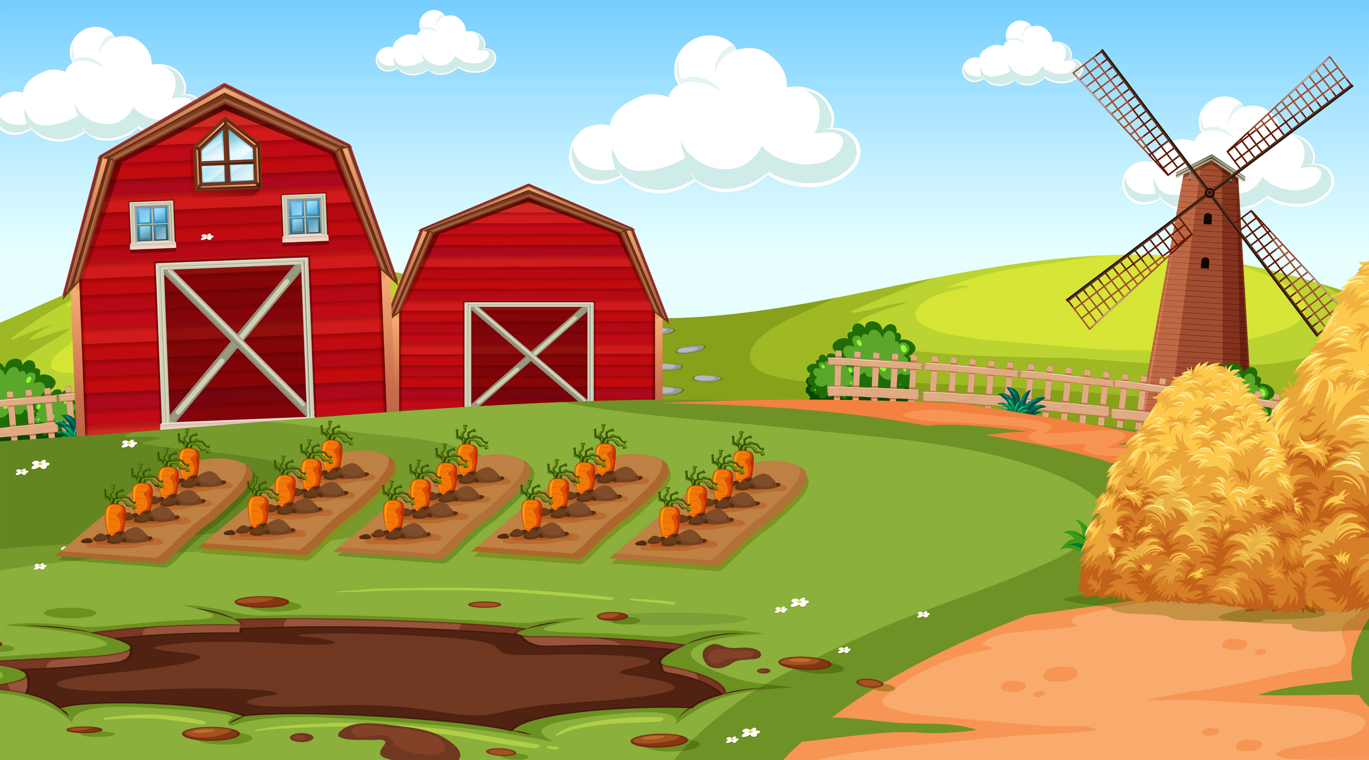
Cùng chăm sóc Cà rốt giúp bác nhé!

Slide 12
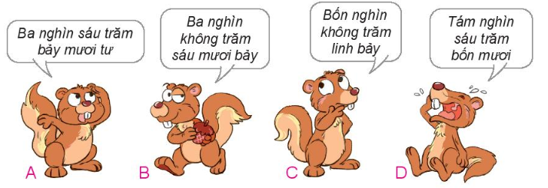
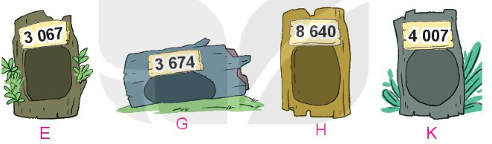
1
Chọn số thích hợp với cách đọc

Slide 13


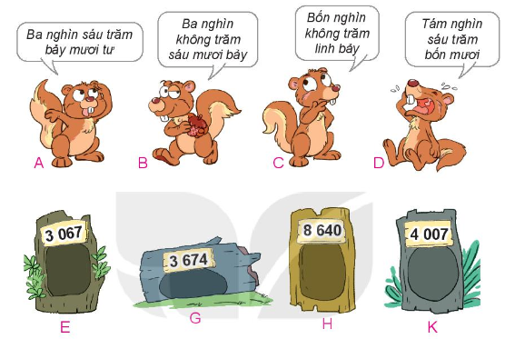





Slide 17

Tiếp theo, các bạn cùng mình đi thăm ao nuôi vịt của trang trại nhé!

Slide 18

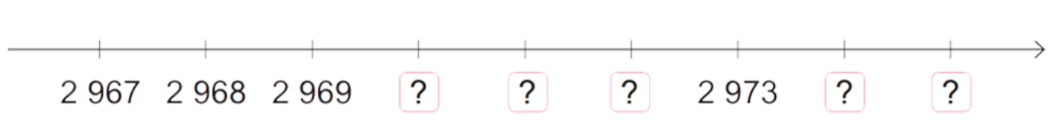




2. Số
a)
2 970
2 971
2 971
2 974
2 975

Slide 19

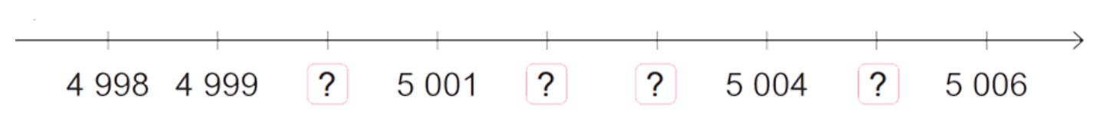
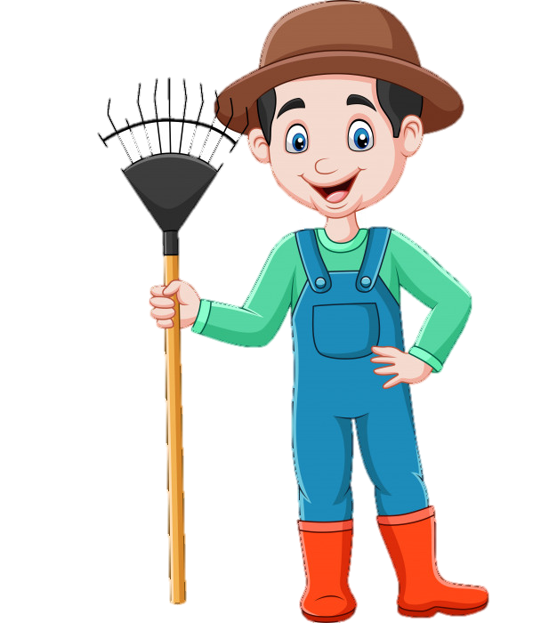

2. Số
b)
5 000
5 002
5 003
5 005

Slide 20


Các bạn giỏi quá! Cùng tham quan tiếp khu vườn may mắn của Bác nhé!

Slide 21




Các bạn hãy hoàn thành bài tập để giúp trồng những cây hoa may mắn nhé!
Notes:
Hương Thảo – zalo 0972115126

Slide 22


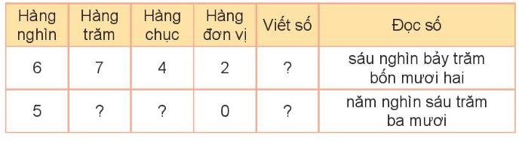


6 742
6
3
5 630

Slide 23
Các bạn giỏi quá, giờ thì về trang trại để dọn dẹp cho bác nhé!

Slide 24
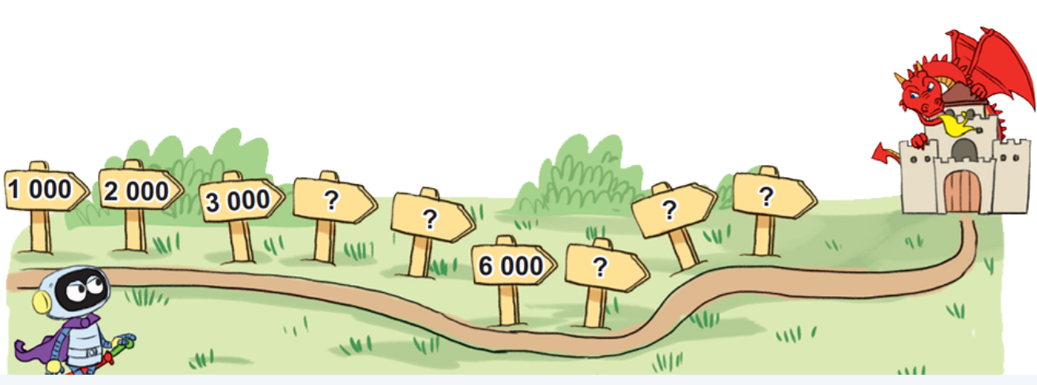
Rô – bốt viết các số tròn nghìn lên mỗi tấm biển trên đường đến tòa lâu đài (như hình vẽ). Hỏi mỗi tấm biển có dấu “?” viết số nào?
4
1 000
1 000
4 000
8 000
9 000
5 000
7 000
Notes:
Hương Thảo – zalo 0972115126

Slide 25




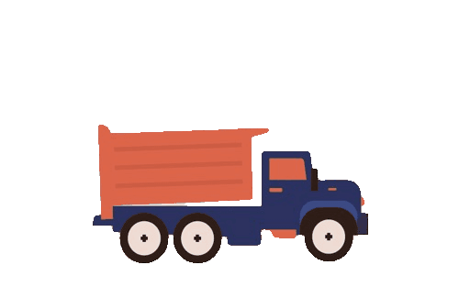



TẠM BIỆT VÀ HẸN GẶP LẠI

